Slide 1
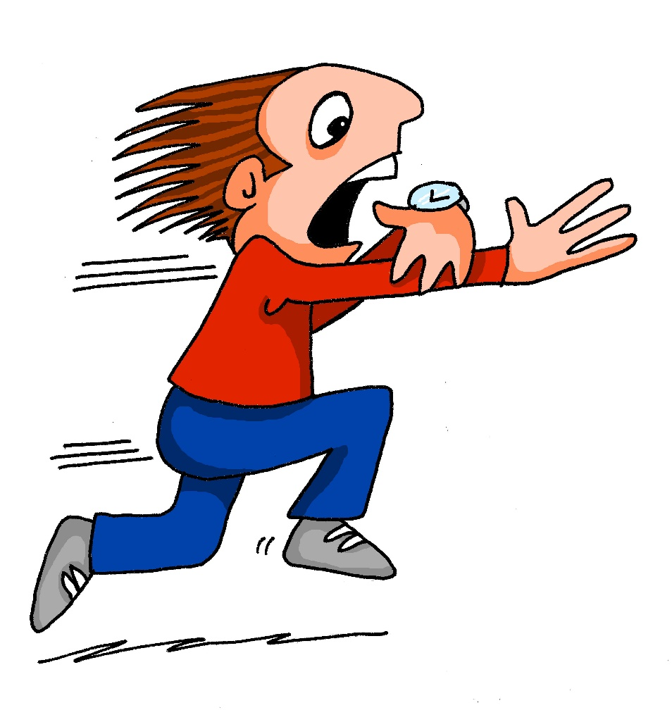
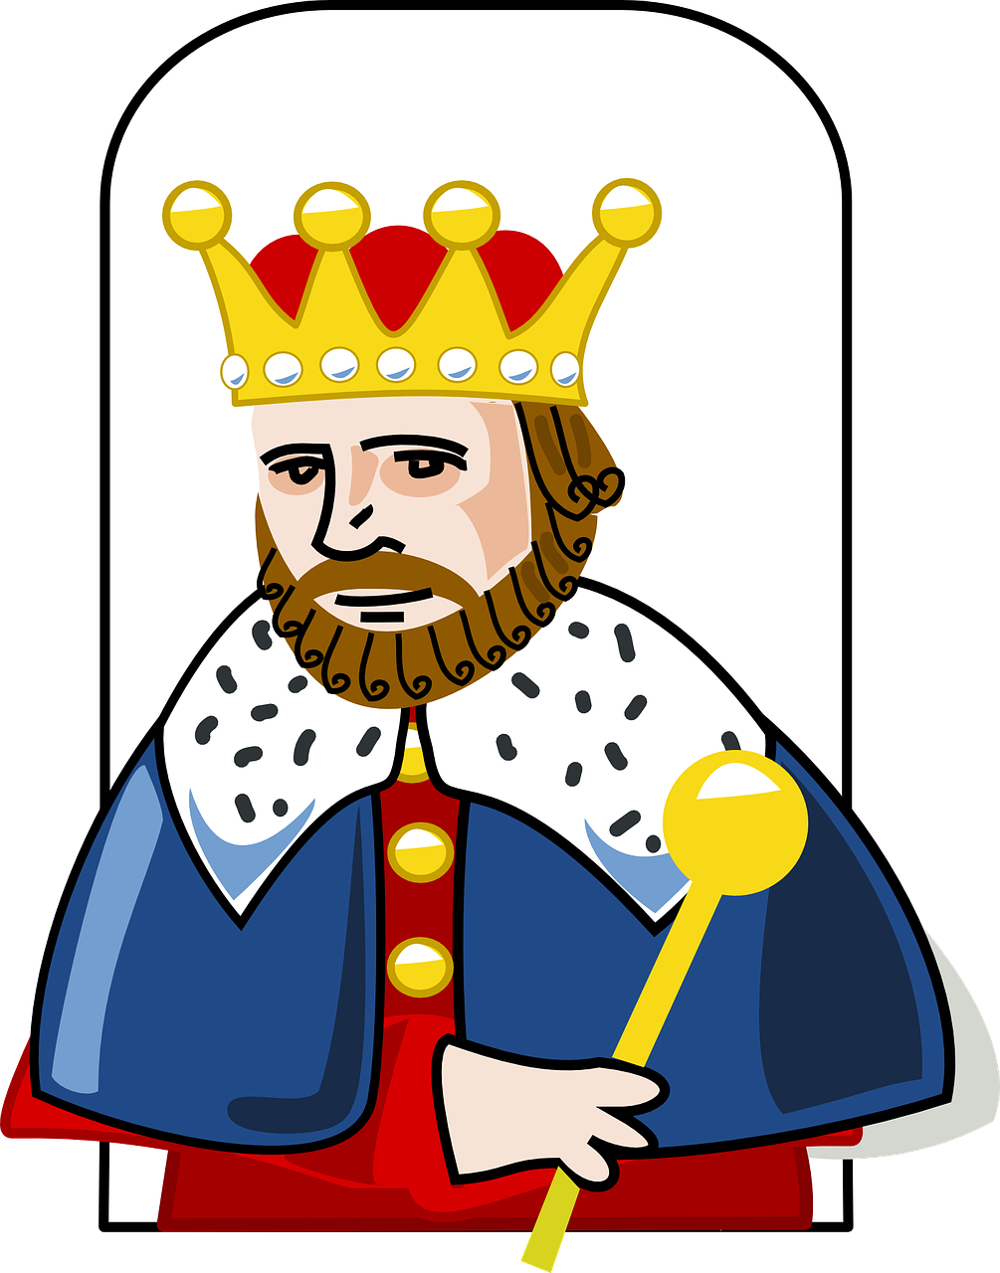
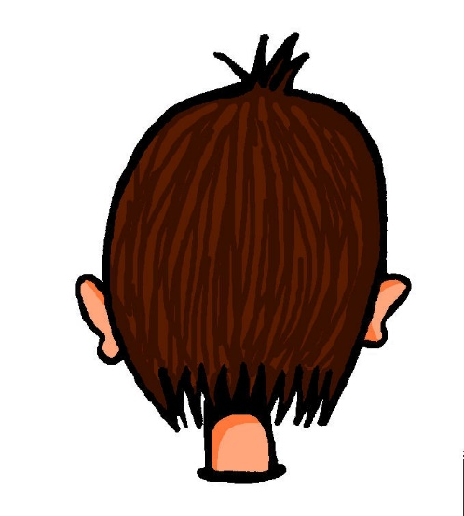
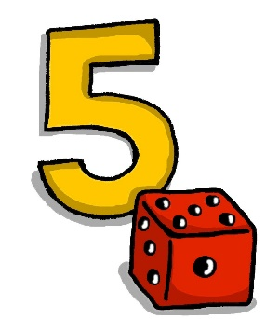
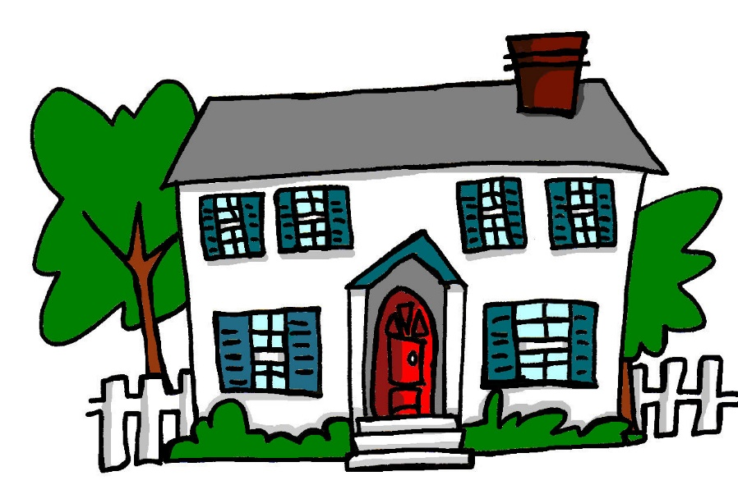
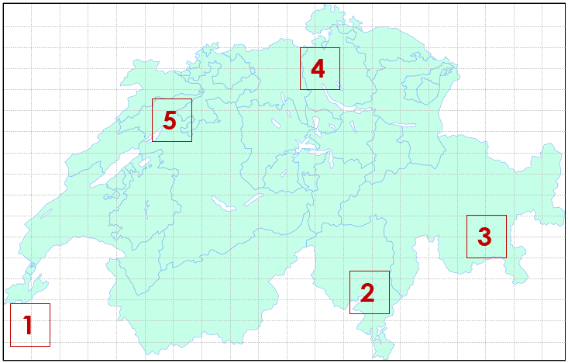
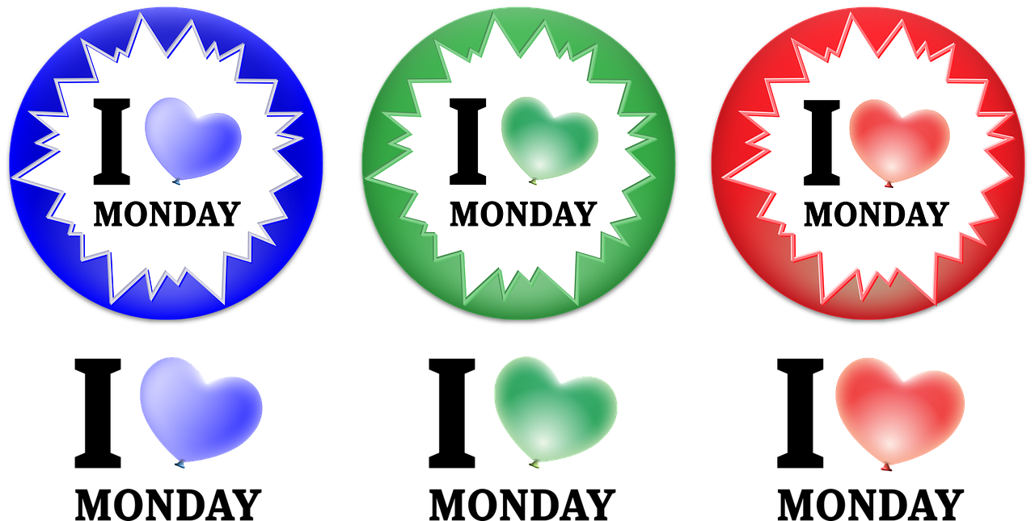
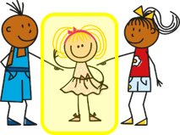
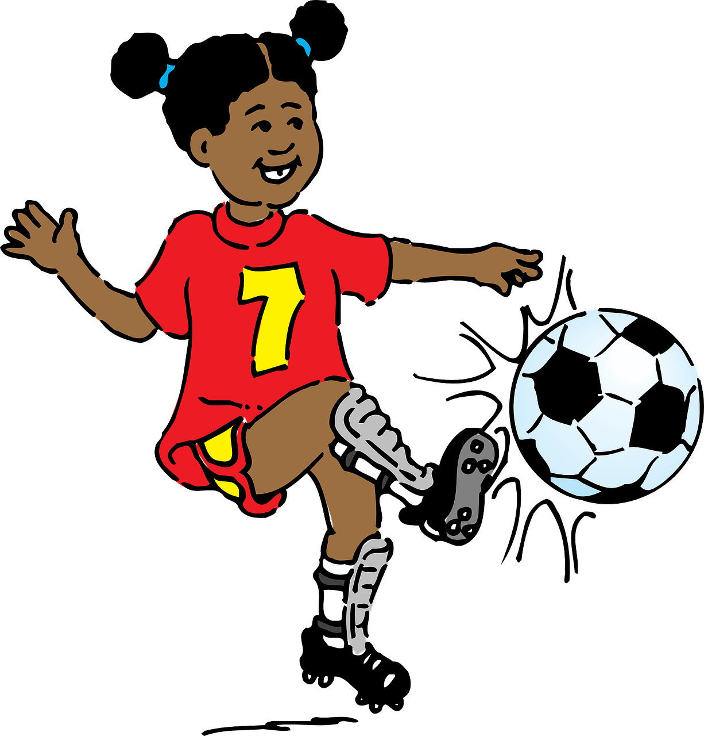
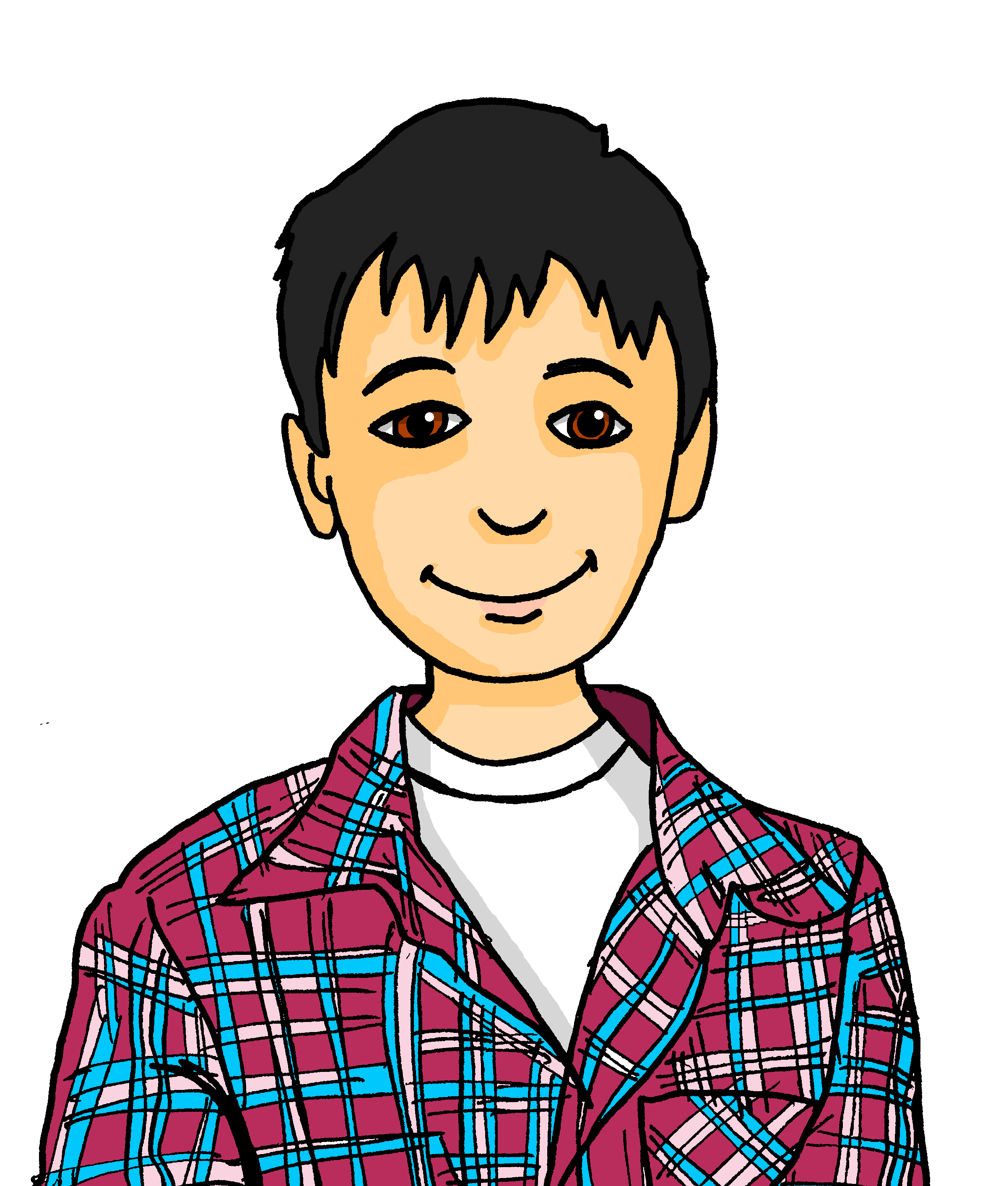
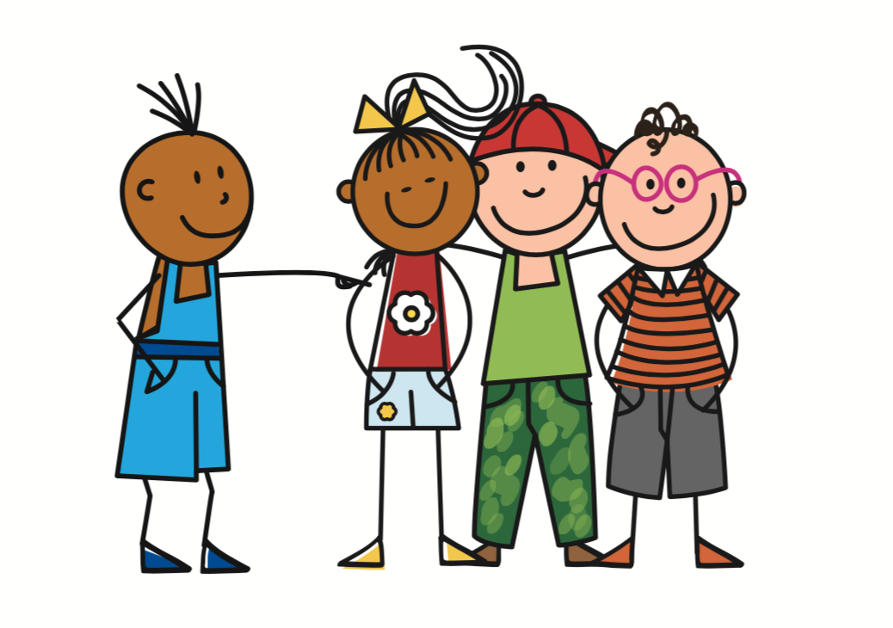
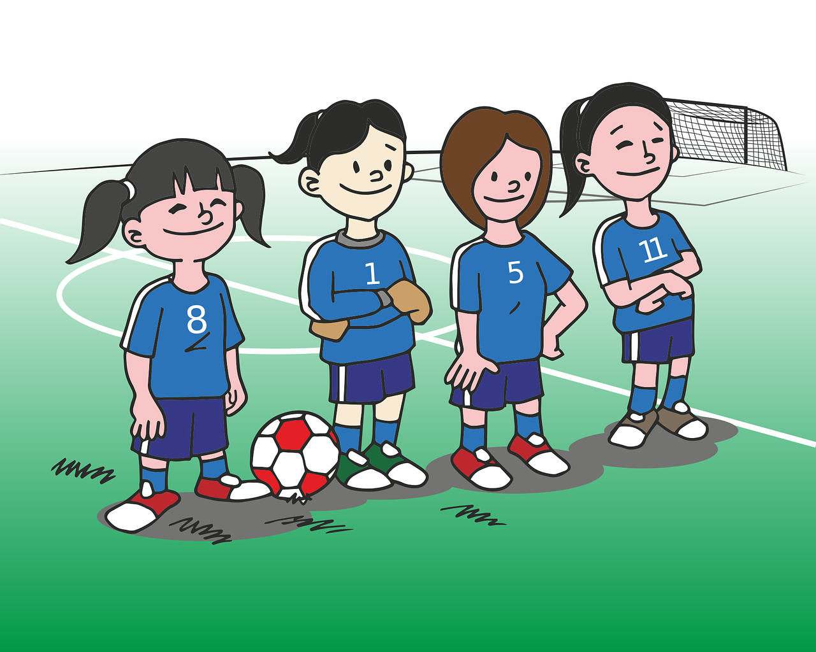
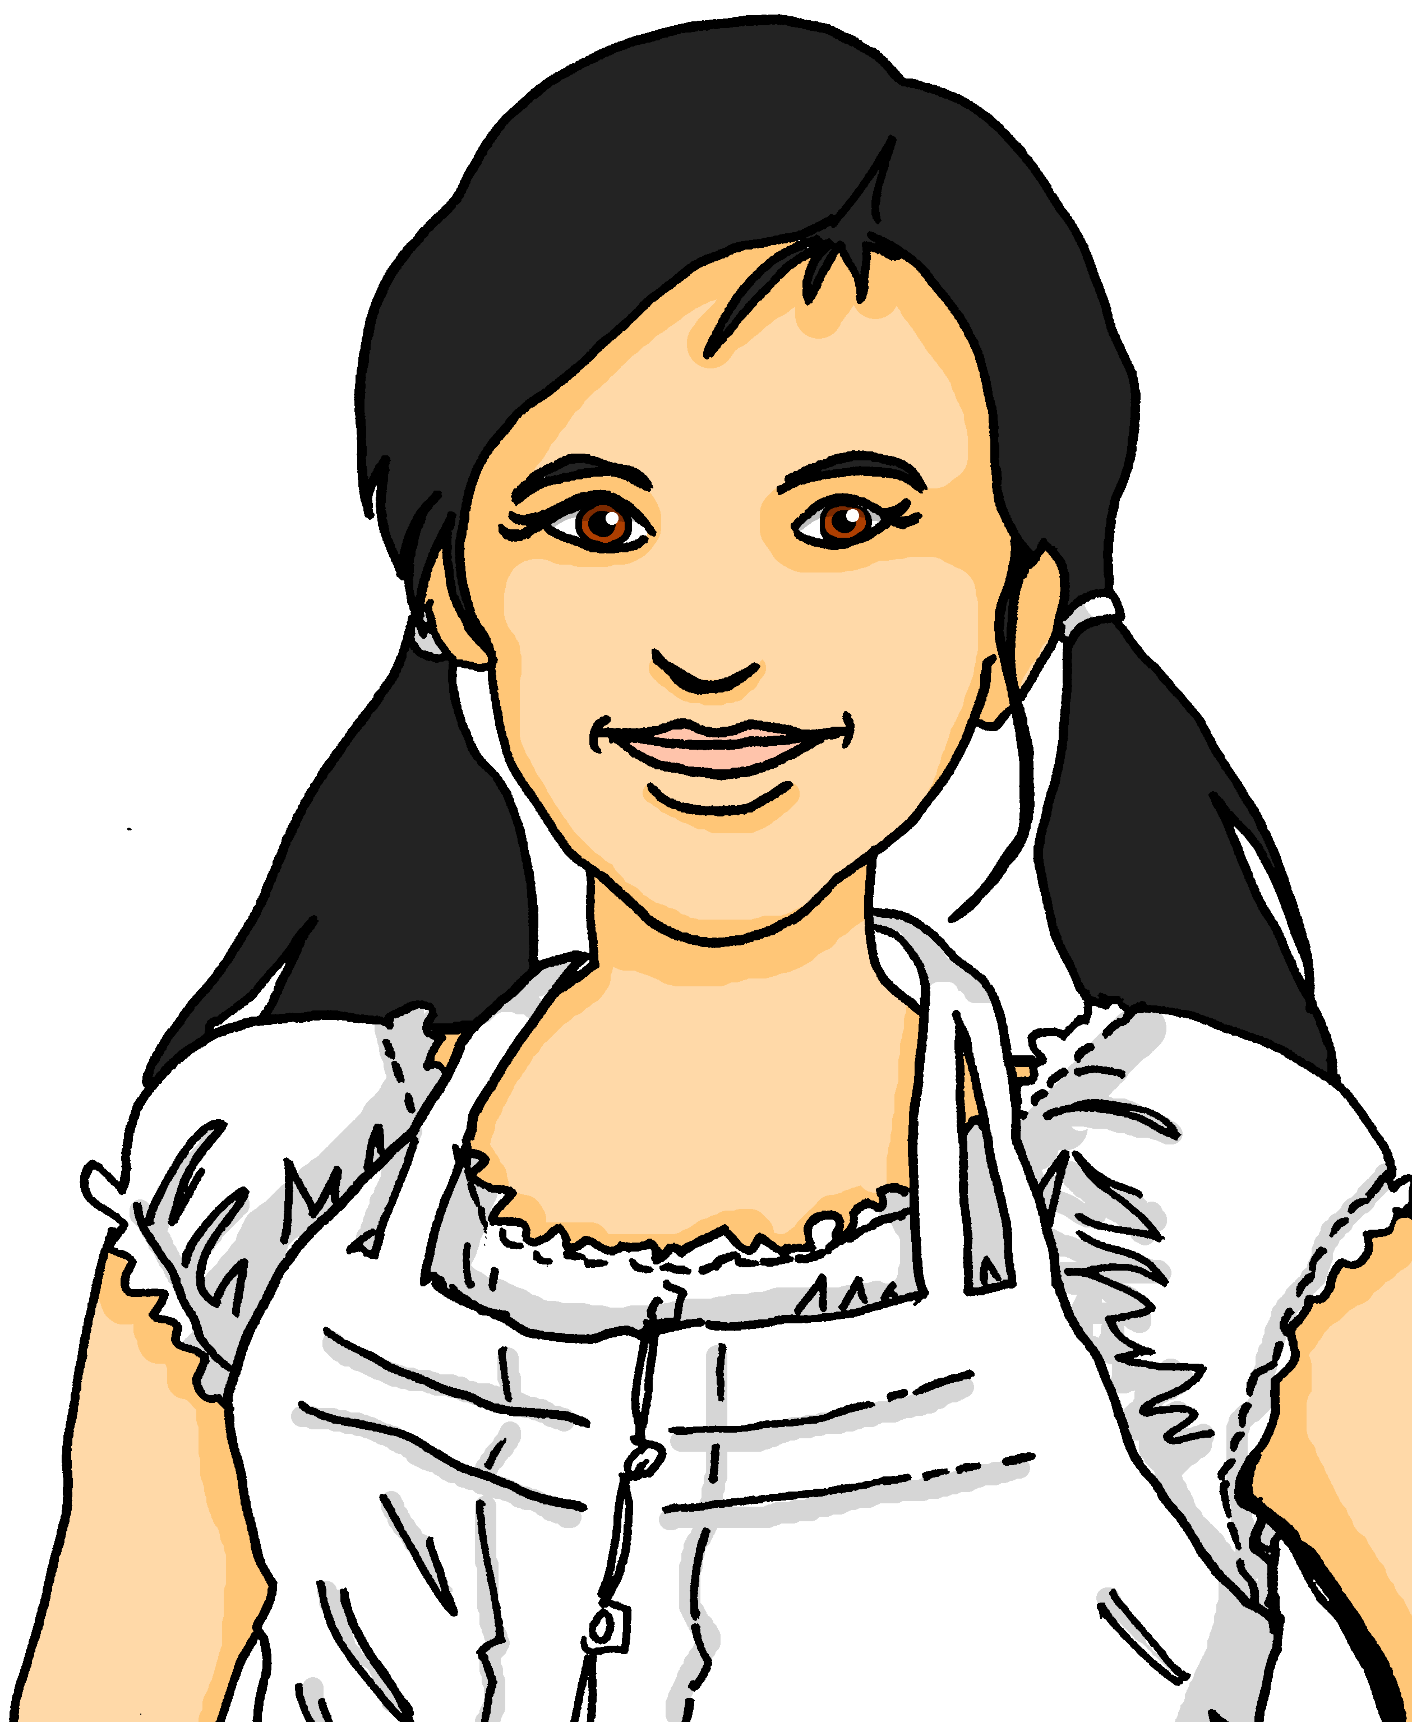
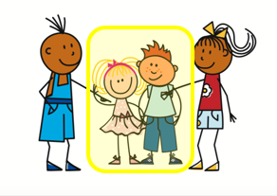
Useful words
Sie – you (formal)
Doing things
finden – to find, finding
liegen – to lie, be lying
Describing things
dort – there
kalt – cold
Things and people
der Berg – hill, mountain (m)
der Müll – rubbish (m)
die Kunst – art (f)
das Europa – Europe (n)
das Meer – sea, ocean (n)
das Projekt – project (n)
das Wetter – weather (n)
die Leute – people (pl)
…
Grün Knowledge Organiser - Spring Term A
Phonics
long [ä] | short [ä] | long [ö] | short [ö]
long [ü] | short [ü] | [au] | [eu]
spät
Hände
König
Köpfe
Tür
fünf
Haus
Deutschland
Order of words in a sentence
Der Berg
ist
dort.
You know this common order of words in a German sentence. It is called Word Order 1:
SUBJECT
VERB
PLACE ADVERB
The mountain
is
there.
Days of the week Montag means ‘Monday’. | Word order, adverbs of place | Word order, adverbs of time
du (you) | ihr (you all) | sie (she) | sie (they) | Using Sie to mean ‘you’
We can start a sentence with an adverb of place to emphasise it.
We can also start a sentence with a time adverb to emphasise it:
To say ‘on Monday’ or ‘this Monday’ say
Am Montag
When we do this, the adverb and subject swap places.
Montags
Computer.
der Wintersport – winter sports
das Schokoladenmuseum – chocolate museum
Genf – Geneva
Italien - Italy
benutzen sie
ist
der Berg.
TIME ADVERB
VERB + SUBJECT
OBJECT
To say ‘on Mondays’ or ‘every Monday’ say
montags
Dort
PLACE ADVERB
VERB
SUBJECT
On Mondays
they use
computers.
The verb position does not change.
Again, the verb position does not change.
Links ist Genf. Dort gibt es einen großen See. Er heißt Genfer See. Viele Leute machen dort Wassersport.
Oben ist Zürich. Die Stadt ist groß und es gibt dort viele Leute. Dort gibt es auch das Lindt Schokoladenmuseum*!
1
4
To mean ‘you’ to one person, use du.
To mean ‘she’ use sie with ‘t’ verb ending:
Use Sie to mean you to any adult or adults you don’t know well:
Unten ist Locarno. Die Stadt liegt neben Italien und es gibt dort Berge und Seen. Im August gibt es ein großes Filmfest. Dort sehen viele Leute Filme.
2
Sie spielt Fußball.
Hier sind wir in Biel! Diese Stadt ist die beste Stadt in der Schweiz, nicht wahr?! Nein, in Europa! Hier ist es wunderbar!
To mean ‘you all’ or ‘you both’, use ihr:
5
She plays|is playing football.
Ihr spielt Fußball.
To mean ‘they’ use sie with ‘en’ verb ending:
Finden Sie oft Müll in der Schule?
Rechts ist St. (Sankt) Moritz. Dort brauchst du viel Geld! Es gibt viele tolle Hotels und Restaurants. Die Stadt liegt in den Bergen. Leute machen dort Wintersport.
3
Do you _{[formal]} often find rubbish in the school?
Sie spielen Fußball.
You (all) play football.
With Sie, the verb form is the same as the infinitive.
You (all) are playing football.
They play|are playing football.

Slide 2
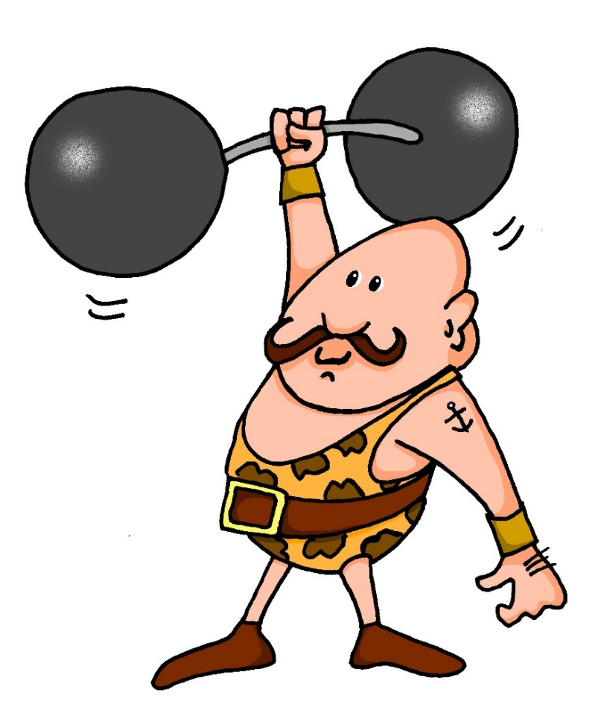
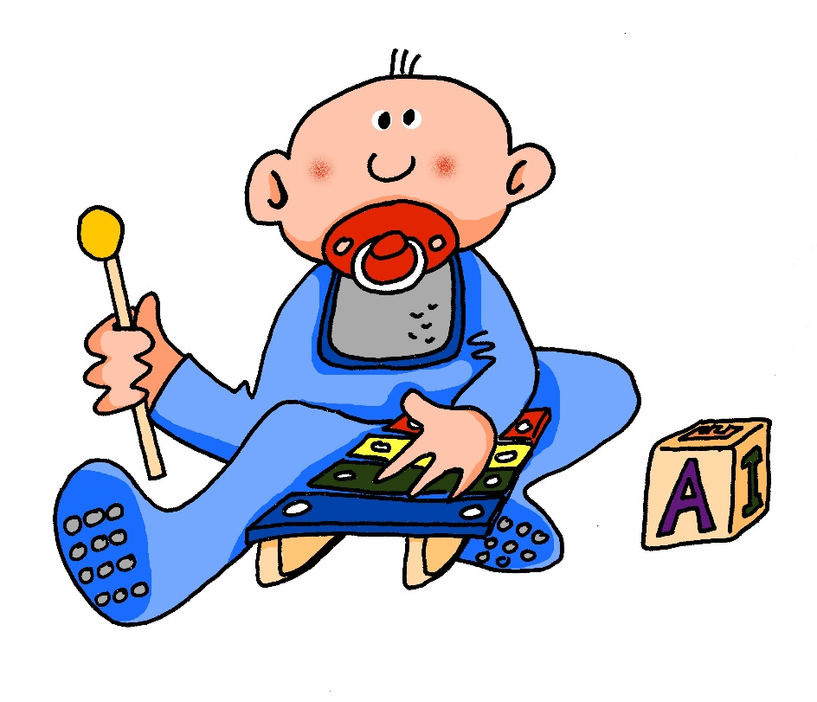
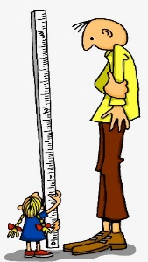
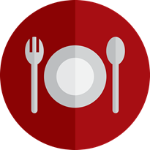
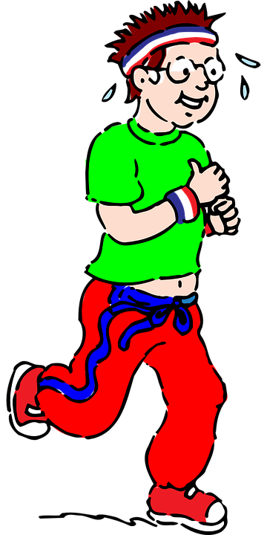
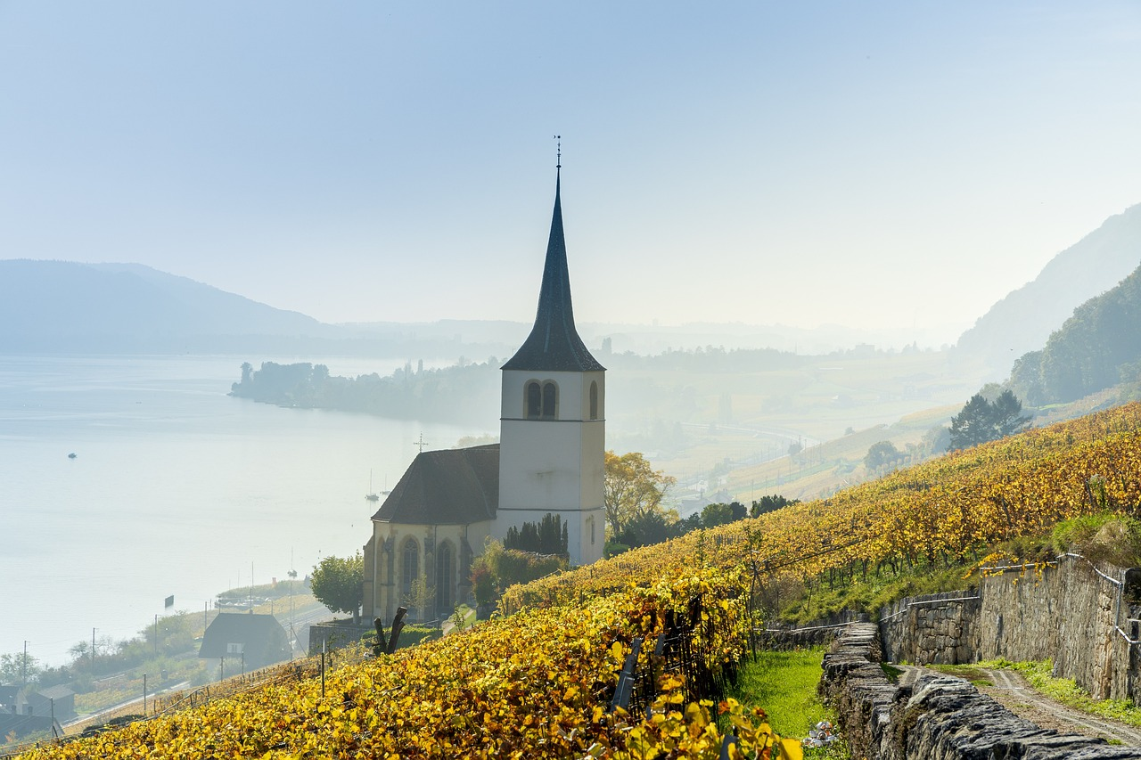
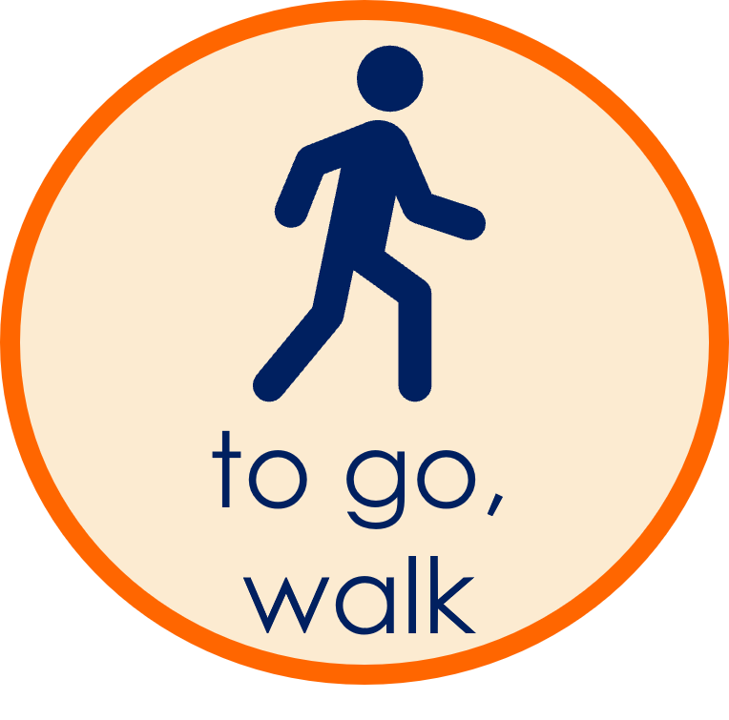
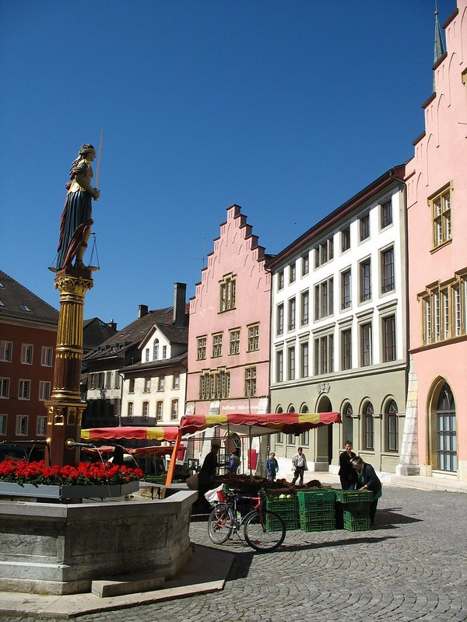
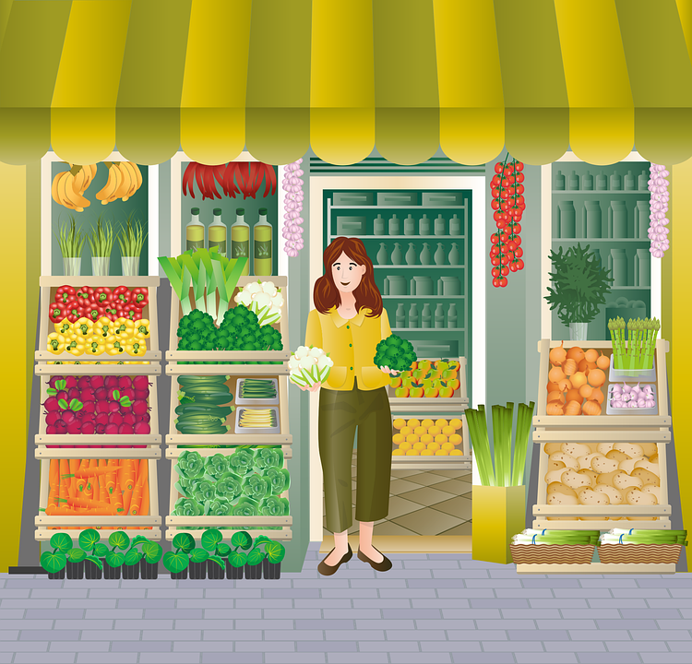
Useful words
auf – on, to, at
um – at
spät – late
wohin? – where (to)?
nach Hause – (to) home
zusammen – together
Doing things
einkaufen – to shop, shopping
gehen – to go, going
kommen – to come, coming
laufen – to run, running
tragen – to wear, wearing, to carry, carrying
Rad fahren – to cycle, cycling
…
Grün Knowledge Organiser - Spring Term B
Phonics
[äu] | [sch] | [st] | [sp] | [s-]
Häuser
schreiben
stark
spielen
singen
This can be written with ‘s’ or ‘ss’ at the end.
[-s] | [ß] | [ss] | [-s-]
tschüss
groß
essen
langsam
Things and people
der Laden – shop (m)
der Markt – market (m)
die Straße – street (f)
die Uhr – o’clock (f)
das Museum – museum (n)
Use Uhr to mean o’clock:
Es ist zwei Uhr.
It is two o’clock.
Use um to mean at:
Ich laufe um zwei Uhr.
I run at two o’clock.
Um zwei Uhr laufe ich.
If you start with the time, swap verb and subject for Word Order 2:
Strong verbs (a → ä) Some German verbs change the a to ä in the du & er/sie/es form. Ich trage I wear Du trägst You wear Sie trägt She sleeps This changes the vowel sound! This also happens with strong verbs with ‘au’: Du läufst You run All plural forms don’t change: Ihr lauft You (all) run | The preposition ‘in’ for location To say ‘in the’, the words for ‘the’ (der, die, das) change: | The preposition ‘in’ for movement Also use ‘in’ to mean moving into. In this case, the words for ‘the’ (der, die, das) are:
The verb endings are the same for all verbs in the present tense.
Ich bin…
We shorten ‘in dem‘ to ‘im’.
I am…
Ich gehe…
We shorten ‘in das‘ to ‘ins’.
masculine
…in dem Park
I go…
in the park
masculine
…in den Park
…in der Stadt
into the park
feminine
in the town
feminine
…in die Stadt
The French name for Biel is Bienne
into the town
neuter
…in dem Museum
…in das Museum
in the museum
neuter
into the museum
Lias und Ronja wohnen in Biel.
Biel ist eine Stadt in der Schweiz. Sie liegt im „Drei-Seen-Land“. Dort gibt es drei Seen, natürlich*!
Die Altstadt ist sehr schön. Neben der Altstadt ist das „NMB Neues Museum“. Dort findest du viel Geschichte*, Kunst und tolle alte Sachen.
The preposition ‘auf’ for movement ‘Auf’ works the same way as ‘in’. For movement meaning ‘onto’: | The preposition ‘auf’ for location For location meaning ‘on’: | The preposition ‘auf’ (at, to) ‘Auf’ can also mean ‘at’ or ‘to’ for open spaces or events:
Max sitzt…
Ich gehe auf den Markt
Max springt…
We shorten ‘auf das‘ to ‘aufs’.
Max is sitting…
I’m going to the market
Max jumps…
…auf dem Computer
…auf den Computer
masculine
on the computer
masculine
onto the computer
feminine
…auf der Liste
Ich bin auf dem Markt
Geschichte means story, and history.
feminine
…auf die Liste
on the list
I’m at the market
onto the list
…auf dem Fahrrad
neuter
on the bicycle
natürlich – of course, naturally
neuter
…auf das Fahrrad
onto the bicycle

